Slide 1
Kocaeli Üniversitesi Bilişim Sistemleri Mühendisliği Bilişim Sistemleri Mühendisliğine Giriş

Slide 2
Alanlar
Tasarım, projelendirme, gerçekleştirme, izleme, ekonomi ve yönetilmesi ile ilgili bilimsel ve teknolojik konuları kapsayan bir mühendislikler grubudur.
Elektrik
Elektronik
Bilgisayar
Haberleşme
Kontrol ve Otomasyon

Slide 3


Mühendis

Slide 4
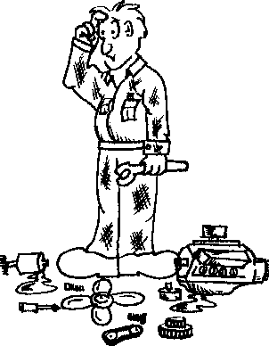
Mühendislik nedir?
“Mühendislik, yaşam kalitesini artırmak için hizmetler, sistemler, cihazlar, makineler, yapılar, süreçler ve ürünler oluşturma ve
sürdürme pratiğidir; işlerin daha etkin ve verimli bir şekilde yapılmasıdır.”

Slide 5
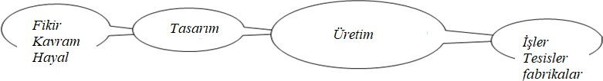
Mühendis nedir?
Etrafımızdaki hemen hemen her şey mühendisler sayesinde vardır.
– Bir mühendis ürün tasarlar, sonra başka bir mühendis onu amaca uygun hale getirir.
Mühendis çalışan şeyler yapar
Neden olduğundan daha çok nasıl çalıştığı ile ilgilenir.
Hedeflere ulaşmak için bilimsel bilgiden yararlanır.
Sahip olduğu bilgileri kullanarak sorumluluk alır, risk yönetimi yapar.

Slide 6
Mühendis Kimdir?
“Mühendisler, işlevsel hedefleri ve gereksinimleri yerine getirmek için makineleri, karmaşık sistemleri, yapıları, araçları ve malzemeleri icat eden, tasarlayan, analiz eden, inşa eden ve test eden profesyonellerdir.”
Mühendislik, problemleri çözmek için bilimsel ilkelerin ve uygulamalı matematiğin kullanılmasıdır.

Slide 7
Mühendis
Problemin çözümünü araştırandır, bulandır.
Sorgular ve araştırır.
Yüzleşir ve hesap verir.

Slide 8
Mühendis rollerinin bazı örnekleri
Matematiksel modeller geliştirme ve uygulama
Teknoloji geliştirme
Tasarım
Araştırma - Geliştirme
Yönetim
Sınırlı, yanlış veya çelişkili bilgilerin yorumlanması
Sistem davranışının ölçülmesi ve analizi
Tersine mühendislik ve ürün geliştirme
Pazar araştırması
Eğitim
Test
Risk değerlendirmesi
Changing the world!

Slide 9
Tersine Mühendislik
Tersine mühendislik (Reverse Engineering, RE) terimi, bir ürünün yeniden oluşturulması sürecini özetlemek için kullanılır. Bir ürün sıfırdan tasarlanırken, bir mühendis bir tasarım spesifikasyonu hazırlayıp, ürünü oluşturan çizimleri üretir.
Tersine mühendislik ise nihai ürünle başlar ve ters yönde tasarım süreci ile oluşturur. Süreç boyunca, tasarım konsepti ve imalat yöntemleri hakkında önemli bilgiler elde edilir.

Slide 10
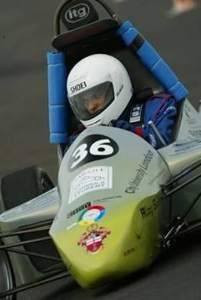

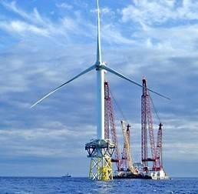
Mühendis olmak için neye ihtiyacım var?

Slide 11
Mühendis olmak için neye ihtiyacım var?
Mühendislik Uygulaması
Tasarım
İletişim
Takım çalışması
Yönetim
Mühendislik Analizi
Matematik
Hesaplama
Problem çözme
Mühendislik Bilimi
Mekanik
Elektrik
Bilişim
Manyetik
Sıvılar
Termodinamik
Dalgalar ve ışık

Slide 12
Mühendis olmak için neye ihtiyacım var?
Görüntü işleme
Web Tasarımı
Video düzenleme
Ağlar
Biyomedikal
Anatomi ve psikoloji
Yabancı diller
Yapay zeka
Robotik
Uzman konular
Yenilenebilir enerji
Elektrik devreleri
Dinamik ve Kontrol
Sinyaller ve İletişim
Mekatronik

Slide 13
Araştırma Alanları
Medya teknolojisi ve etkileşim tasarımı
Mikro ve nano sistemler
Ağ ve sistem mühendisliği
Robotik, algı ve öğrenme
Yazılım ve bilgisayar sistemi
Uzay ve plazma fiziği
Konuşma, müzik ve işitme
Teorik bilgisayar bilimi
Bilgisayar mühendisliği
Enerji
Güvenli altyapı
Tıbbi bilim
Medya teknolojisi
Akıllı şebekeler
Akıllı ulaşım sistemleri
Otomatik kontrol
Haberleşme sistemleri
Hesaplamalı bilim ve teknoloji
Elektrik gücü ve enerji sistemleri
Elektromanyetik mühendisliği
Elektronik Mühendisliği
Füzyon plazma fiziği
Bilgi bilimi ve mühendisliği

Slide 14
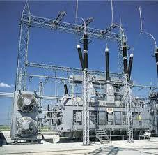
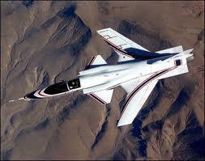
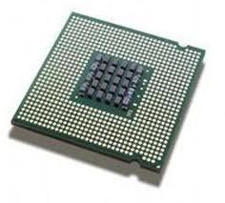
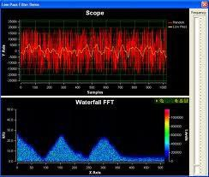
Elektrik ve elektronik mühendislerinin çalışma alanları
Güç: Elektriğin üretilmesi, depolanması ve dağıtılması
Kontrol: Sistemler için dinamik sistemlerin ve kontrolörlerin tasarımı
Elektronik / Mikroelektronik: Entegre devre tasarımı, mikroişlemciler vb.
Sinyal İşleme: Sinyallerin analizi
Telekomünikasyon: İletim sistemlerinin tasarımı (ses, veri)
Bilgisayar: Bilgisayar sistemlerinin tasarımı ve geliştirilmesi Araçlar: Sensörlerin ve veri toplama ekipmanlarının tasarımı
15

Slide 15


Mesleki Mühendisliğin Esasları
16

Slide 16
Elektirik Mühendisliği
Elektrik günlük yaşamsal önemdedir.
Pek çok şey elektrikle çalışıyor veya kontrol ediliyor.
Video, kablosuz, telefon veya veri ile iletişim kurmak için kullanılır.
Pek çok fiziksel olay algılayıcılar kullanılarak ölçülür. Algılayıcılar; fiziksel bir olayı ölçmek ve analiz etmek için elektrik voltajı, akımı, direnci arasında dönüşüm yapan cihazlardır.

Slide 17
Elektronik ve Haberleşme Mühendisliği
Veri, ses ve video gibi bilgilerin işlenmesi, iletilmesi, algılanması, saklanması, bu işlevleri yerine getirecek elektronik düzen ve sistemlerin tasarımı,
antenler ve elektromagnetik alan ve dalga kuramları ve uygulamaları,
yarı iletken elektronik elemanların fiziği ve üretim teknolojileri ,
gelişen elektronik ve telekomünikasyon teknolojileri
bilgi birikimi ve bilimsel formasyon.
Elektrik ve elektronik mühendisliği arasındaki temel fark, elektronik
mühendisliği küçük güçlerde, elektrik mühendisliği yüksek güçlerde çalışır.
18

Slide 18
Kontrol ve Otomasyon Mühendisliği
Elektrik, elektronik, mekanik ve bilgisayar tabanlı tüm endüstriyel üretim sistemlerinin amaçlanan ve planlanan biçimde çalışmasını sağlayan, bilgi ve teknolojileri üreten ve uygulayan bir mühendislik dalıdır.
Kontrol ve Otomasyon Mühendisliği Programı, "otomatik kontrol teorisi ve uygulamaları, endüstriyel otomasyon, ölçme ve enstrümantasyon, robotik, bilgisayar tabanlı endüstriyel bilişim sistemlerinin tasarımı ve uygulamaları" konularında eğitim verir ve araştırma yapar.
19

Slide 19
Bilişim ve Bilgisayar Mühendisliği
Bilgi çağının yeni gereksinimlerini karşılamak amacıyla, bilgisayar bilimleri, bilgi sistemleri ve yazılım alanlarında çalışan mühendisler.
Bilişim sistemleri mühendisliğinin uzmanlık alanları
Bilgisayar Sistemleri, Mimarisi, Paralel İşleme
Bilgisayar Ağları, İletişim, Mobil Sistemler
Hesaplamalı Bilim ve Mühendislik
İşaret, Görüntü ve Ses İşleme
Robotik
Gömülü Sistemler
Programlama Dilleri ve İşletim Sistemleri
Biyo-İnformatik Ve Sağlık Uygulamaları
Bulut Bilişim ve Uygulamaları
Yapay Zeka Uygulamaları
Büyük Veri
20

Slide 20
Biomedical Engineering
Tanı ve tedavi amacıyla kullanılan yöntemler:
Röntgen
Tomografi ve Bilgisayarlı Tomografi (CT)
Manyetik Rezonans Görüntüleme (MR)
Pozitron Emsiyon Yöntemleri (PET)
Bilgisayarlı Tek Foton Emisyon Tomografisi ( SPECT)
Nükleer Tıp Yöntemleri
Ultrases
Mamografi
Ve x ışını kullanılan bazı yöntemler
21

Slide 21
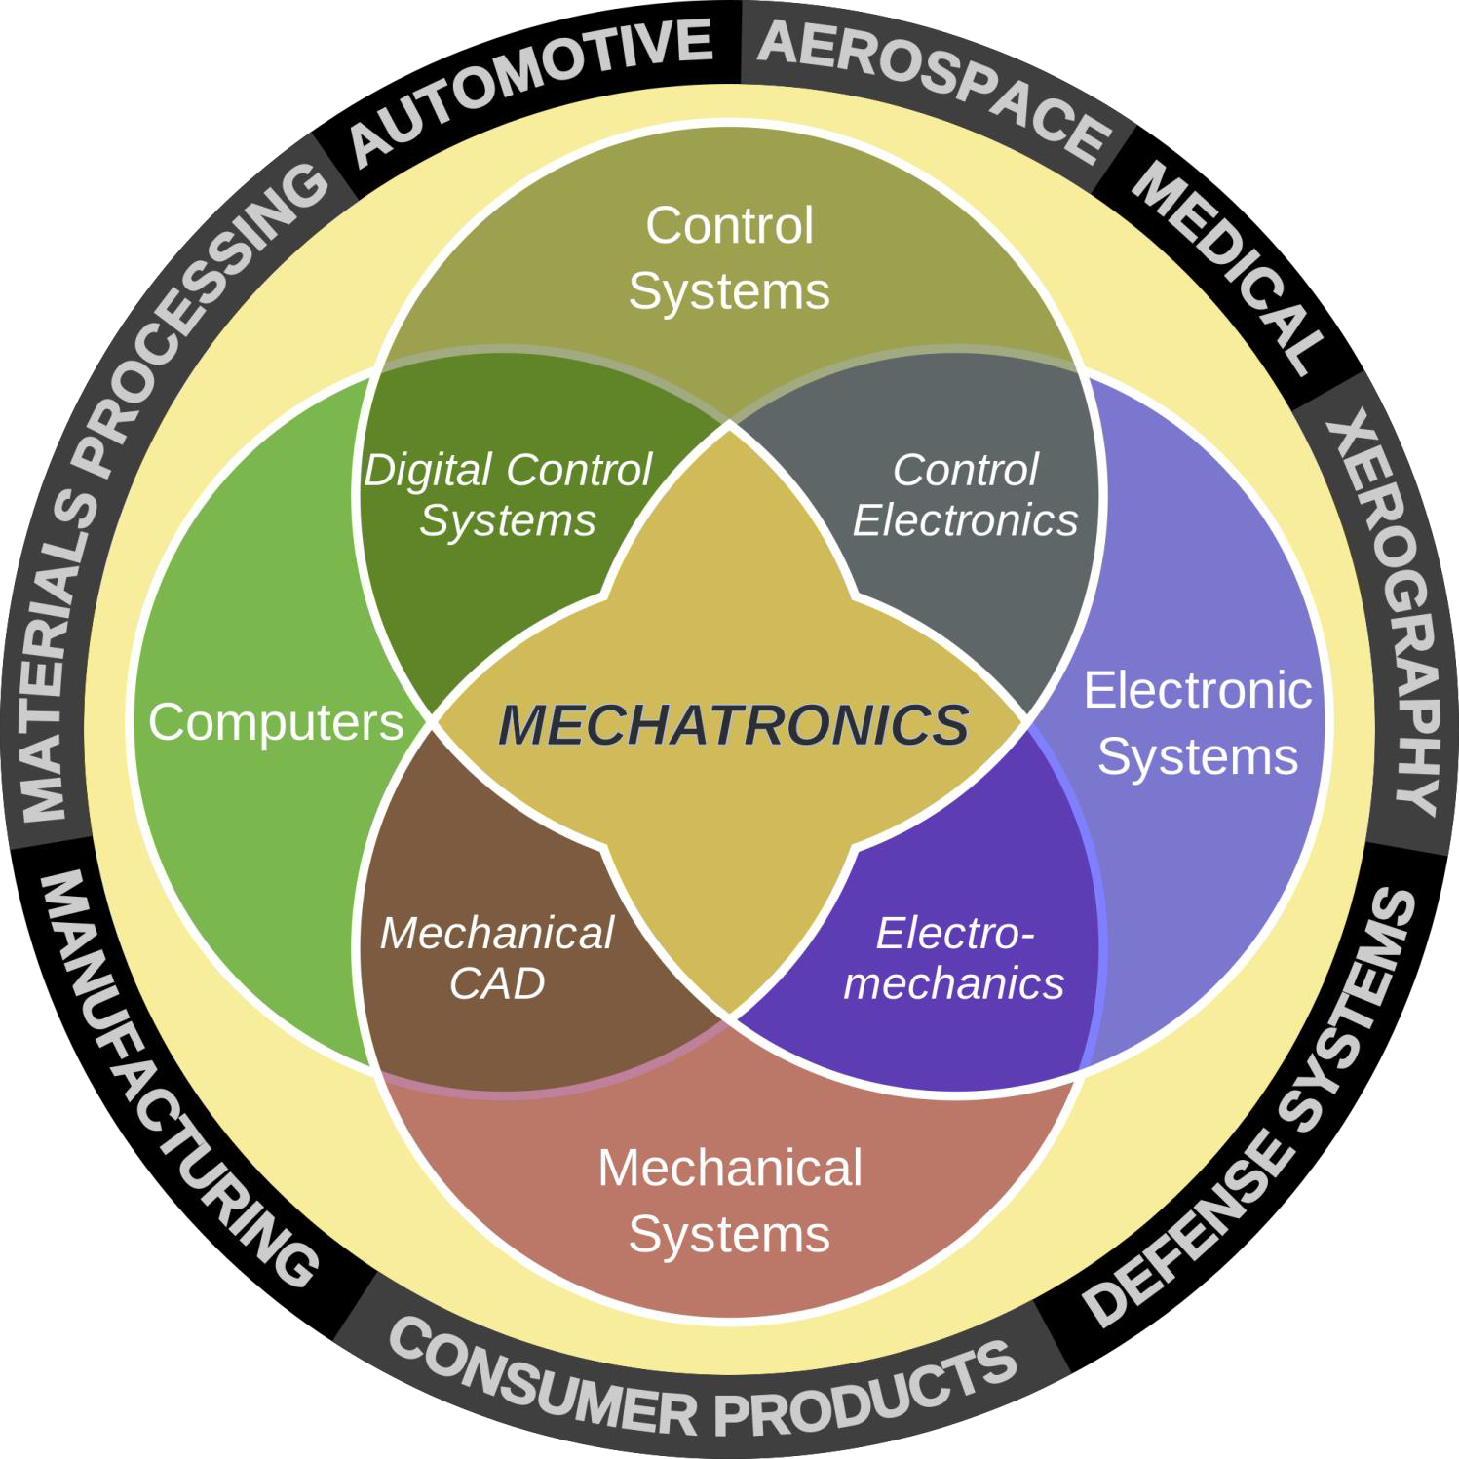
Mechatronics – a design process that includes
Mechanical engineering Electrical engineering Control engineering Computer engineering
22

Slide 22




Mechatronics System
Control code
Sensing signal
Command signal
Microprocessors and Microcontrollers
Sensors
Actuators
Actuation
Variables
Product
(Robot, Autonomous Guided Vehicle, Numerical Controlled Machine, Vehicle Engines, Consumer products,
Conveyor systems, Assembly systems, Cranes, Defense equipments, Air craft engines, etc)
23

Slide 23
Geleceğin teknolojileri
Robotik iş süreçleri,
Sanal gerçeklik: oyun, brain to machine - Brain–computer interface,
Akıl sağlığı tedavi, sanal ortamda kişisel sosyalleşme ( yalnızlıktan kurtarma)
Sayısal askerler, Biyoloji/organizma/organ/hayvan to machine: İzleme,
haberleşme, yönlendirme, uzaktan organize oyun ya iş süreçleri yönetme, operasyon,
Drone – insansız araçlar
Uzaktan algılama
Matematiksel modelleme, kestirim ve olasılık,
Sağlık: Teşhis, tedavi, tanı, operasyon.
24

Slide 24
Fields of study
Science:
Matematik
Control:
Design of dynamic systems and controllers for the systems
Electronics/Microelectronics:
Design of integrated circuits, microprocessors, etc.
Signal Processing: Analysis of signals

Slide 25
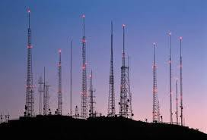
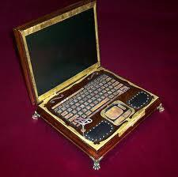
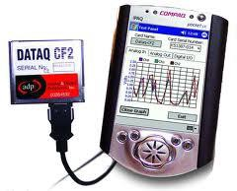
Fields of study
Telecommunications:
Design of transmission systems (voice, data)
Computer:
Design and development of computer systems
Instrumentation:
Design of sensors and data acquisition equipment

Slide 26
Bilgisayar ve Bilişim Sistemleri Mühendisliği

Slide 27
Bilgisayar Nedir?
Bilgisayar, kendi başına otonom olarak bir dizi aritmetik veya mantıksal
işlemler gerçekleştirmek amacıyla programlanan genel amaçlı bir aygıttır.

Slide 28
Bilişim Sistemleri Mühendisliği
Bilgi çağının yeni gereksinimlerini karşılamak amacıyla, bilgisayar bilimleri, bilgi sistemleri ve yazılım alanlarında mühendisler.
Bilişim mühendisliği popüler bir branştır ve mezun olduktan sonra iyi iş olanakları sunar.
Bilişim mühendisleri için iş beklentileri, yaygın kullanım alanları nedeniyle hem Türkiye'da hem de yurt dışında hızla artmaktadır.
Bilgisayar yazılım mühendisleri parlak kariyer beklentilerine sahiptir.
Bilişim mühendisliği yüksek ücretli bir daldır. Özellikle kod yazılım mühendisleri, dünyada en yüksek maaş alan meslek gruplarındandır.

Slide 29
Bilişim Sistemleri Mühendisliği
Problem çözme için algoritma çözümleme ve tasarımı, bilimsel yönteme dayalı titiz bir yaklaşım içerir.
Bilgisayar bilimleri de özellikle algoritmanın sonucunu geçerlemek için;
Hipotez oluşturmak,
Bu hipotezi test etmek,
ve sonuca göre algoritmayı gözden geçirmeyi içerir.
Bilgi teknolojileri (information technology) ve bilgi sistemleri yönetimi (information systems management)
Hesaplamaya işletme perspektifinden yaklaşır,
Devlet ve ticari kurumların desteklenmesinde bilgi ve bilgisayar teknolojilerinin etkili kullanımına odaklanır.

Slide 30
Bilişim Sistemleri Mühendisliği
Bilgisayar Biliminin alt alanlarının uzmanlaşmış mühendisliği, bir yazılım ürününün sağlıklı üretilmesi için yeterli olmamaktadır.
Yazılım Mühendisliği (Software Engineering), Bilgisayar Bilimi alanlarının hepsi ile yazılım geliştirme odaklı ilgilenen kapsamlı bir mühendislik
dalıdır.
Eldeki kaynak kısıtlarını gözeterek, yüksek kalitede yazılım üretmenin gerekleri olan sağlıklı mühendislik usullerinin ve iyi yönetim pratiğinin oluşturulması ve bunların uygulanmasıdır.
Yazılım kalitesinin ne olduğunun somut biçimde betimlenmesi de bu disiplinin doğrudan ilgi alanındadır.

Slide 31
Bilişim Sistemleri Mühendisi Kimdir?
Bilişim sistemleri mühendisi, hem donanım hem de yazılım konusunda temel eğitimleri almış, bilgi teknolojileri kontrolündeki sistemleri tasarlayan, uygulamasını yapan ve yönetimi hakkında bilgi sahibi olan uzmandır.
Bilişim mühendisliği alanlarında yer alan konularda uzmanlaşabilmek için deneyimsel bilgi önemlidir.
Bilişim mühendisliğinden mezun olduktan sonra donanım ya da yazılım alanında uzmanlaşabilirsiniz.

Slide 32
Bilişim Sistemleri Mühendisliği
Bilişim Sistemleri Mühendisliği ,bir yazılım üretim sürecinde gözetilmesi gereken usulleri belirler.
Sipariş sahibi ile yapılacak görüşmeler sonucunda ihtiyacın belirlenmesi.
Tasarımın yapılması.
Yazılımın yazılması.
Yazılım ürününün test ve bakımı.
Bilgisayar bilimleri hesaplamaya/programlamaya (computing) farklı perspektiflerden yaklaşan pek çok diğer disiplinle ilişkilidir.
Örn. Bilişim mühendisliği, elektrik mühendisliğinin bir yan ürünüdür ➔ yeni hesaplama teknolojilerinin geliştirilmesinde bilimsel teori ve mühendislik prensplerinin uygulanmasına odaklıdır.

Slide 33
Bilgisayar Donanım Mühendisi
Bilgisayar donanımlarını tasarlar,
Sistemler veya makineler ile bütünleştirilecek bilgisayar ekipmanlarını oluşturur.
Tasarladıkları bilgisayar donanımının tamamlanmış modellerini test eder.
Test sonuçlarını analiz eder ve tasarımdaki beklentilerin ve değişimlerin güncellenmesini yapar.

Slide 34
Bilgisayar Yazılım Mühendisi
Yazılım mühendisleri; programlama, algoritmalar ve veri yapıları konularında uzmandır.
Günümüzde bir uygulamaya ait bileşenleri bütünleştiren, bir mobil uygulaması oluşturan veya bir web sitesi yapan herkesin Yazılım Mühendisi olduğu iddia ediliyor. Oysa ki;
Birisinin bir programlama dilini veye bütünleştirme metotolojisini bilmesi yazılım mühendisi olduğu anlamına gelmez.
Ayrıca, bir uygulamanın bileşenlerini bütünleştirmeyi veya web sitesinin nasıl oluşturulacağını öğrenmek için Yazılım Mühendisi olmanız da gerekmez. Yazılım mühendisliği programlamadan daha fazlasıdır.
Yazılım mühendisi olarak, uygulamalı matematik ve programlama konularında iyi temellere sahip olmanız beklenir.
Bu nedenle Nesneye Dayalı Tasarım, veritabanı tasarımı, algoritma analizi ve veri yapıları
gibi programlama ile ilgili dersleri almak gerekir.

Slide 35
Bilişim Sistemleri Mühendisliğinin Geleceği
Yakın gelecekte uzaya yolculukta ve beynin keşfinde kullanılacak otonom sistemlerinde yapay zeka, öğrenen makine algoritmaları ve nano teknolojileri uygulamaları.
Önümüzdeki yıllarda yapay zeka, nesnelerin interneti, kuantum hesaplama konularının yaşantımızı hızlıca değiştirebileceği öngörülmektedir.
Nanoteknolojiler ve algılama sistemleri ile birlikte bilgisayar tekolojileri inanılmaz değişimlere uğrayacaktır.
Bilgisayar ve teknoloji etrafında dönen modern bir dünyada, bilgisayar mühendisleri günümüzde ve gelecekte çok önemli bir rol oynamaktadır ve oynayacaktır.

Slide 36
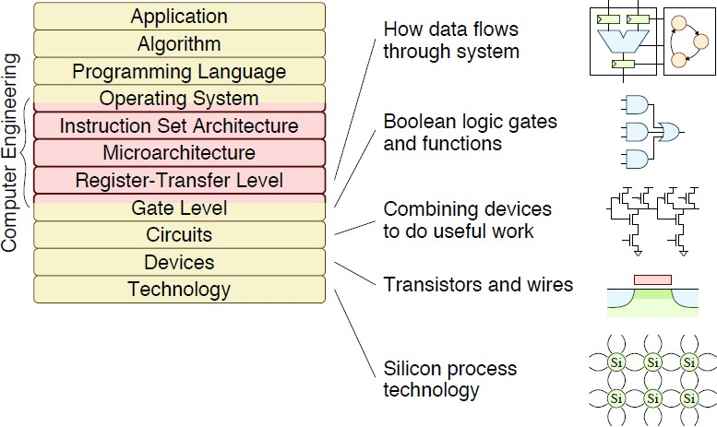

Slide 37
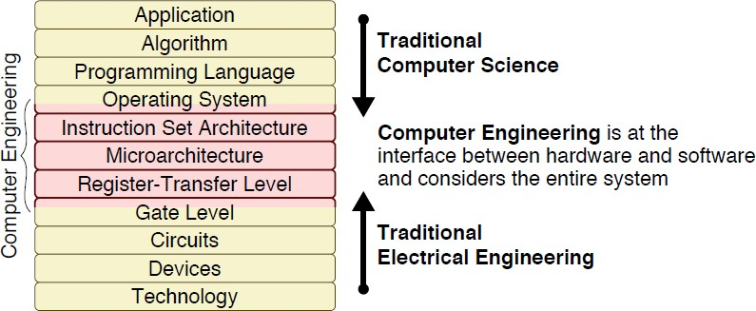

Slide 38
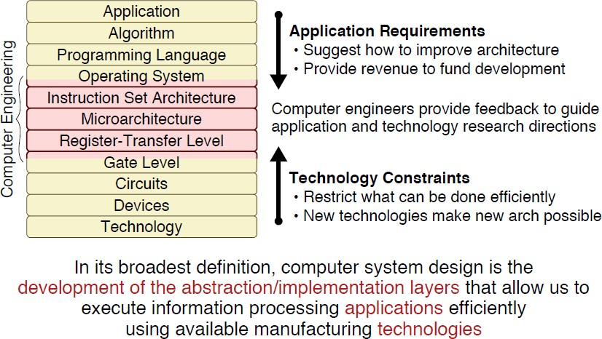

Slide 39
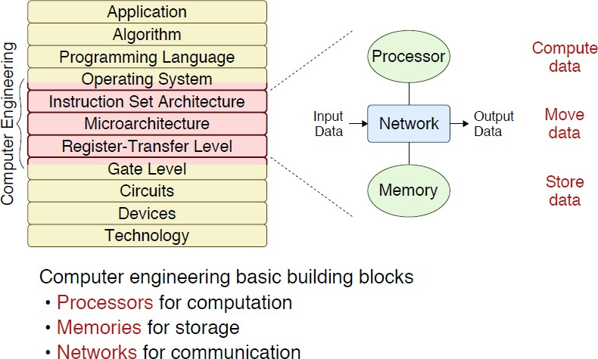

Slide 40
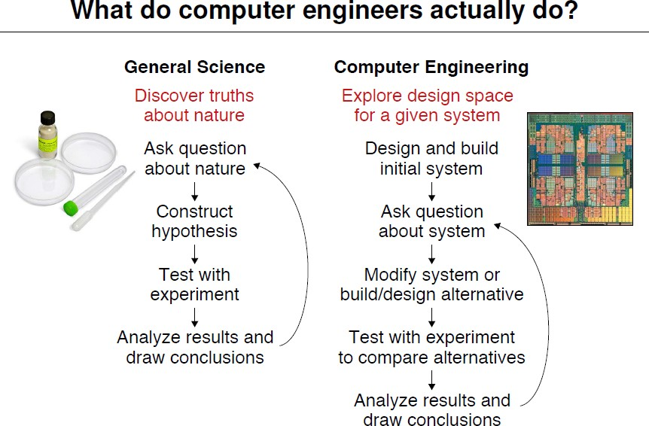

Slide 41
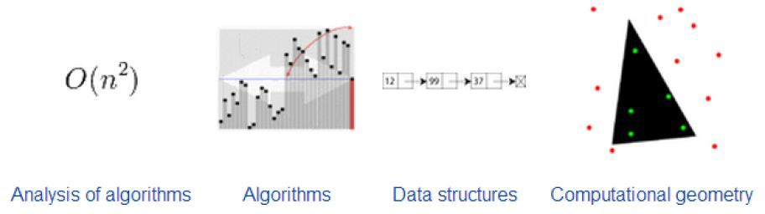
Bilişim Mühendisliği Alt Alanları
Algoritmalar ve Veri Yapıları
Problem çözme amaçlı algoritma geliştirme, çözümleme ve uygulamadır
Programlama basitçe algoritmaların uygulamasıdır
Program yazabilmek için programcının algoritmik yaklaşımlara ve işleyecekleri veri yapılarına aşina olması gerekir
Veri yapıları bilginin bellekte tutulma şeklini ve düzenini gösterir.
Ayrıca programlar bilgisayarlar tarafından çalıştırılacağından, algoritmalar ve donanım altyapısı arasındaki ilişki iyi anlaşılmalıdır.
sözde/kaba kod (pseudo code) Eğer (a>b) is c=9

Slide 42
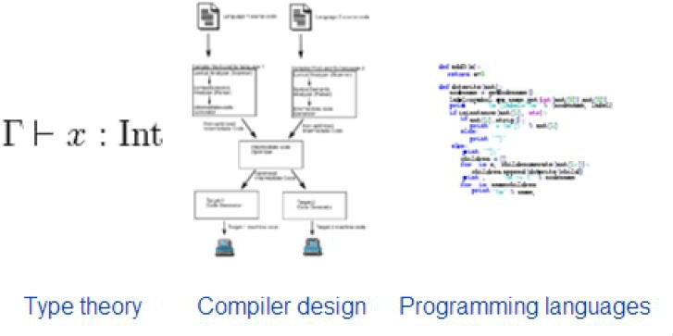
Bilişim Mühendisliği Alt Alanları
Programlama Dilleri
Bilgisayarın iç yapısını fazla bilinmeden program geliştirmeyi sağlayan kodlama araçlarıdır.
Doğal diller gibi kendi yazım kuralı ve grameri vardır.
Basic, C, C++, Java, JavaScript, PHP, Python, Ada, Perl, SQL, R, Go, Ruby, vb.
#include <iostream> Using namespace std; int main ()
{
cout << “Merhaba Dünya!”; return 0;
}

Slide 43
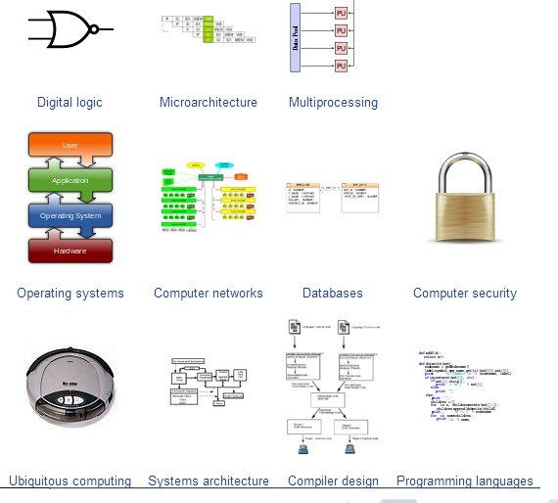
Bilişim Mühendisliği Alt Alanları
Mimari ve Organizasyon
Bilgisayar mimarisi (computer architecture), sistemin kullanıcıya gözükebilen ve kullanabilmek için gereken özellikleri veya detaylarıdır.
Donanım bileşenlerini verimli ve güvenilir bir sistem olacak şekilde organize etmenin yöntemleriyle ilgilenir.
Bu kavram bilgisayarda neler var sorusunu cevaplamaktadır. Buna örnek olarak bellek kapasitesi, işlemci saat frekansı vb. gösterilebilir.
Bilgisayar tasarımları von Neumann mimarisine dayalıdır ancak günümze dek bu mimari kapsamda
sistem performansı ve kapasitesini artırmaya yönelik pek çok gelişme olmuştur.
Bilgisayar Organizasyonu (computer organization), sistem tasarımcısına bu sistemi tasarlamak için bilmesi gereken detayları verir. Bu kavram bilgisayarı nasıl tasarlamak sorusuna cevap aramaktadır. Örnek olarak bir bilgisayardaki sayıların hangi usulle sunulacağının seçilmesi, bir eşlikçi işlemcinin söz konusu olup olmayacağının karara bağlanması vb. gibi konular, organizasyon konularıdır.

Slide 44
Bilişim Sistemleri Mühendisliği Alt Alanları
İşletim Sistemleri
Bilgisayar donanımı ile kullanıcı ve programlar arasında etkileşimi sağlayan, kullanıcıya ve sonradan yazılacak programlara birtakım hazır imkanlar sunan, donanım olsun yazılım olsun sistem kaynaklarını
paylaştıran ve yöneten bir yazılım sistemidir.
Örneğin DOS, Windows, Unix, Linux, MacOS, iOS, Android.

Slide 45
Bilişim Mühendisliği Alt Alanları
Bilgi ve Veri Yönetimi
Büyük miktarda verinin organizasyonu ve verimli şekilde yönetilmesi, veride örüntü tanıma\tarama – pattern recognition - ve arama yöntemlerinin geliştirilmesi.
Grafik, Görüntüleme ve Çokluortam
Fiziksel ya da mantıksal nesnelerin resim, video ya da üç boyutlu hologram gibi görsel olarak sunulmasını sağlayan yazılım ya da donanım sistemleri.
Bilgisayar Ağları
Bilgisayar ve benzeri sayısal sistemlerin belirli bir protokol altında birbirleriyle iletişimde bulunmasını sağlayan sistemler.

Slide 46
Bilişim Mühendisliği Alt Alanları
Akıllı Sistemler
Karmaşık problemleri “akıllı” davranış gösterecek şekilde çözebilen yazılım ve donanım geliştirme üzerinde çalışır.
Yazılım Mühendisliği
Yazılım sistemlerinin tasarım, uygulama, test ve bakımı için metedoloji geliştirme ve uygulamalarıdır.
İnsan - Bilgisayar Etkileşimi
İnsanların bilgisayar teknolojisi ile daha etkili bir şekilde etkileşmesini sağlayacak
arayüzlerin tasarım, uygulama ve test çalışmaları.
Bioenformatik
Bilgisayar yöntemlerinin ve bilgi yapılarının biyolojik araştırmalara uygulanmasıdır

Slide 47
Bilişim Etiği
Genel Mesleki Yükümlülükler
Mesleğiyle ilgili her türlü davranış, çalışma ve ilişkilerinde en yüksek ahlaki değerler doğrultusunda hareket eder
ve sorumluluk üstlenir.
Mesleği ile ilgili yasa, kural ve standartları öğrenir, izler, onlara uyar.
Sahip olduğu mesleki bilgi, beceri ve deneyimleri kişisel ve kurumsal çıkarlara zarar vermeksizin paylaşır.
Bireylere ve kurumlara ilişkin özel bilgilerin gizliliğine ve korunmasına özen gösterir.
Bağlı olduğu yükümlülüklere ve sözleşmelere uyar.
Denetimi altındaki verilere dayanarak yapacağı kestirim ve saptamalarda gerçekçi ve yansız olur.
Sorumlu olduğu iş çerçevesinde ilgili tarafları çıkarları konusunda bilgilendirir, varsa çıkar çelişkilerinde taraflardan birinin yararına davranmaz.
Yolsuzluklara ve dürüst olmayan işlere bulaştığından kuşku duyduğu kişi ve kurumlarla işbirliğine girmez.
Sorumlu olduğu işle ilgili, işverenin bilgisi dışında, kişi veya kuruluşlardan gelebilecek komisyon, pay, prim tekliflerini ve herhangi bir maddi yardımı geri çevirir.
Ücretinin belirlenmesine esas alınacak mesleki niteliklerini tam ve doğru olarak bildirir.
Ürün ve Hizmetle İlgili Yükümlülükler
Ürünün ve üretim sürecinin en yüksek niteliğe, verime ve etkinliğe ulaşması için çalışır.
Sistem gereksinimlerinin belirlenmesinde ve tasarımında, kullanıcıların ve sistemden etkileneceklerin gereksinimlerinin açık
olarak ortaya konmasını sağlar.
Ürün geliştirme ve üretim sürecinde yapılan gözden geçirme, denetim ve sınamalarda nesnelliği esas alır ve yapıcı davranır.

Slide 48

Job and Carees

Slide 49
Jobs and Careers in the Industry
The electronics industry is roughly divided into four major specializations:
Communications (largest in terms of people employed and the dollar value of equipment purchased).
Computers (second largest).
Industrial controls.
Instrumentation.
Future
Savunma Sanayii
Tıp
Otomasyon – Bilişim – Ölçüm
Sinyal İşleme – Veri Analizi
Güvenlik
Yapay Zeka
Görüntü İşleme
Robotik

Slide 50
Geleceğin teknolojik gelişmeleri
Robotik iş süreçleri,
Sanal gerçeklik: oyun, brain to machine, akıl sağlığı tedavi, sanal ortamda kişisel sosyalleşme (yalnızlıktan kurtarma).
Sayısal askerler, biyoloji/organizma/organ/hayvan to machine: İzleme,
haberleşme, yönlendirme, uzaktan organize oyun ya iş süreçleri yönetme, operasyon
Drone – insansız araçlar
Uzaktan algılama
Matematiksel modelleme, kestirim ve olasılık
Sağlık: Teşhis, tedavi, tanı, operasyon

Slide 51
Tanı ve tedavi amacıyla kullanılan yöntemler:
Röntgen
Tomografi ve Bilgisayarlı Tomografi (CT)
Manyetik Rezonans Görüntüleme (MR)
Pozitron Emsiyon Yöntemleri (PET)
Bilgisayarlı Tek Foton Emisyon Tomografisi ( SPECT)
Nükleer Tıp Yöntemleri
Ultrases
Mamografi
Ve x ışını kullanılan bazı yöntemler

Slide 52




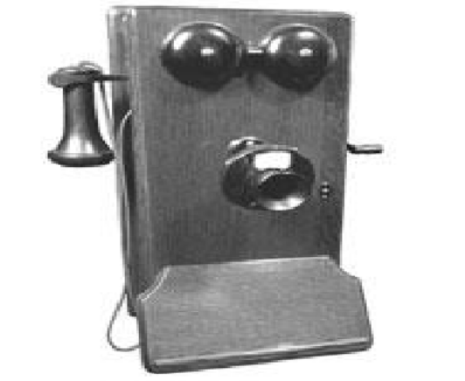
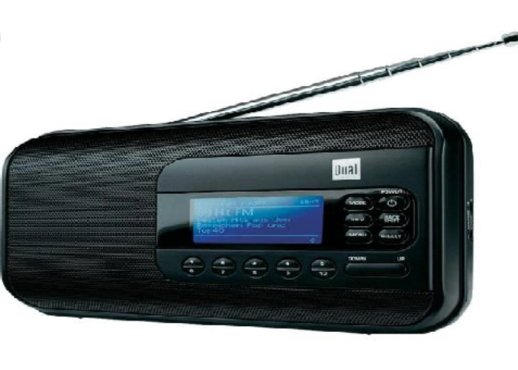




Communications Engineering
Communications engineers design the devices and medium for people all around the world to connect with each other, from the invention of the telephone in 1876 by Alexander Graham Bell to FM radio in 1890 by Edwin Armstrong. These engineers use complex theories to deliver all kinds of messages at high speeds around the world utilizing technologies such as fiber optics and 4G wireless data.

Slide 53


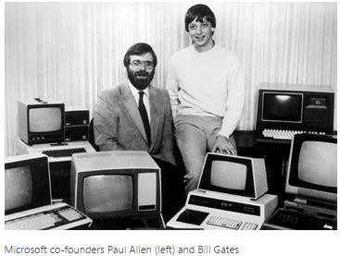






Computer Engineering
Computer engineers deal with more of the computer system itself, the operating system and the software it takes to give the user interfaces we are all familiar with like Microsoft Windows or Apple’s Mac OS. Engineers design software for websites and for more recreational purposes like videogames.
To left are the co-founders of Microsoft, Paul Allen and Bill Gates in 1975 when the company was founded.
http://windows.microsoft.com/en-us/windows/history#T1=era0

Slide 54







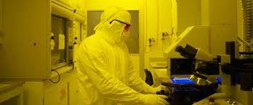
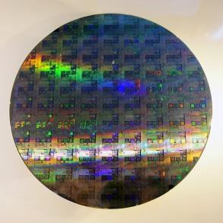











Micro-Electronics Engineering
Micro and nano-electronic fabrication engineers design and build devices that are microns wide, working at such a small scale poses new challenges that aren’t considered for larger builds. The circuits they build are usually on silicon wafers layered with different components and geometries constructed through methods of growth, deposition, etching and more. Often the product is the processor chip, which small but powerful can run entire computer systems.
A micro-fabrication engineer working in a clean room. They have to extra caution not to bring dirt and other contaminants into the room to protect the nano-devices from possibly being ruined if a speck of dirt were to come in contact.
A silicon wafer is usually the base on which circuits are built on due to its ideal semiconductor properties

Slide 55
Jobs and Careers in the Industry
Types of Jobs
Engineers design equipment and systems.
Technicians install, troubleshoot, repair, calibrate, and maintain equipment.
Engineering Technicians assist in equipment design, testing, and assembly.

Slide 56
Jobs and Careers in the Industry
Types of Jobs
Technical sales representatives determine customer needs and related specifications, write proposals and sell equipment.
Technical writers generate technical documentation for equipment and systems.
Trainers develop programs, generate training and presentation materials, and conduct classroom training.

Slide 57
Jobs and Careers in the Industry
Major Employers
The communication electronics industry is made up of the following segments:
Manufacturers
Resellers
Service Organizations
End users

Slide 58
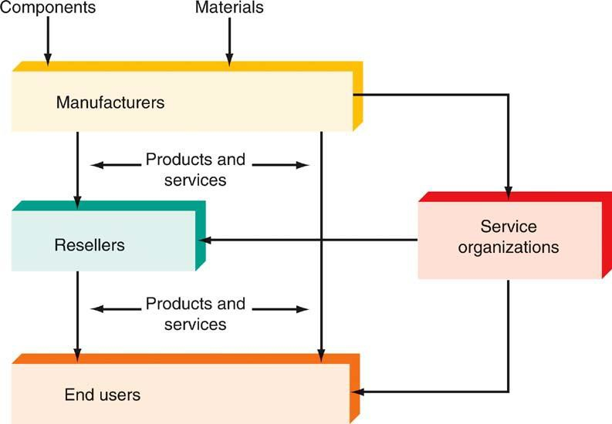
Jobs and Careers in the Industry

Slide 59


“ Teknolojiler”

Slide 60

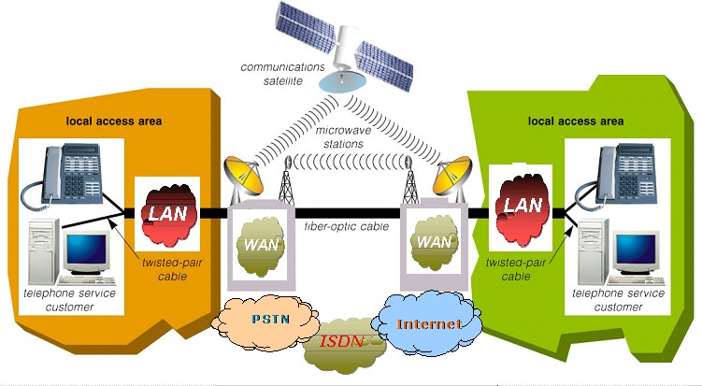
HABERLEŞME SİSTEMLERİ

Slide 61




Bilişim, iletişimde TEK NOKTADA BİRLEŞİYOR
Bilgisayar
Internet erişimi
Intranet erişim/ERP
E-mail
E- Eğitim
E- Ticaret
Kitle İletişim Araçları
TV / Radyo / Veri dağıtım
Radyo / TV yayın, Basım
VHF ve UHF radio
Eğlence
Multimedia bilgisi - information
Hareketlilik
Bireysel servisler
Hareketlilik
Yüksek hızlı servisler
IIPP
Hareketlilik
Geniş bant servisler
Telekomünikasyon
Hareketlilik
Internet üzerinden telefon görüşmesi
Devre anahtarlamadan paket anahtarlamaya
Geniş bant –broadband- veri
IP
GW
network
GW

Slide 62
Ölçerler (meter) ve Algılayıcılar (sensor)
Haberleşme: Ses, görüntü, video, veri, telemetrik gibi bilgilerin bir noktadan diğer bir noktaya yüksek verimde, yüksek kalitede ve güvenli bir biçimde iletilmesidir.
Haberleşme sistemi; gönderilecek bilginin üretildiği kaynak, gönderici, iletişim ortamı ve alıcı devrelerinden oluşur.
Telemetri, uzak veya erişilemeyen noktalardaki ölçümlerin veya diğer verilerin toplanması ve izleme için alıcı ekipmana otomatik olarak aktarılmasıdır.
Telemetry is the collection of measurements or other data at remote or inaccessible points and their automatic transmission to receiving equipment for monitoring.

Slide 63
Nanoteknoloji
Bilim adamları nanoteknolojiyi çok küçük yongalar (chip, IC) ve mantık kapıları (logic gate) yapmak için kullanmaya çalışıyorlar.
Nanoteknoloji kullanılarak geliştirilecek yongalar daha küçük cihazların yapılmasını sağlayacaktır.
Sadece birkaç atomdan oluşacak ve nanoteller olarak adlandırılan elektrik iletkenleri sadece bir atom kalınlığında olacak ve bir veri biti bir elektronun varlığı veya yokluğu ile temsil edilecektir.

Slide 64
Uçan, Yürüyen, Yüzen ve Bütünleşen Nanorobotlar
Bilim adamları, programlanabilen antikorlar olarak görev yapacak nanorobotları oluşturmak için nanoteknolojiyi kullanmayı hedefliyorlar.
Mutasyona uğramaya devam eden patojenik bakterilere ve
virüslere karşı korumaya yardımcı olacak ve nanobilgisayar içeren birçok ilaç mikropları etkisiz hale getirecektir.
Nanorobotların insan tıbbının geleceğinin bir parçası olacağı tahmin edilmektedir.

Slide 65
IoT- Nesnelerin İnterneti
IoT (Internet of Things) , nesnelerin interneti, farklı protokolleri kullanarak akıllı ağ yapısında, birbirlerine bağlanarak, birbirleri ile haberleşen ve bilgi üreten algılayıcılar ile donatılmış akıllı makinelerdir. Gezgin (mobil) ağlar ve internetin gelişimiyle birlikte akıllı makinelerin kişiler ile
iletişim kurmaları kolaylaştı ve insanlar da onları her yerden, her zaman gözlemleme ve kontrol etme şansına sahip oldu.
Yakın gelecekte birbirlerine bağlı akıllı makineler sayesinde ortaya çıkacak veri miktarı inanılmaz derecede artacak ve bu büyük verilerin çözümlenerek işlenmesi zor ve karmaşık hale gelecektir. Bunun yanında verilerin gizliliği ve güvenliği de önemli bir konu olarak karşımıza çıkmaktadır.
Karşılıklı etkileşimin her nesnenin içine gireceği ve farklı nesnelerin ortak amaçlar için gezgin hareket edeceği bir döneme gireceğiz. Bu arada insanların fizyolojik ve psikolojik olarak bu değişime nasıl karşılık vereceği de önemli bir soru olarak kendini göstermektedir.

Slide 66
Yapay Zeka
“Yapay Zeka” terimi 1956 yılında Massachusetts Teknoloji Enstitüsü'nden John McCarthy tarafından oluşturuldu. İnsan gibi davranmasını amaçlayan bilgisayar biliminin bir dalıdır.
Yapay Zeka, gerçek yaşam durumlarında karar veren makineler geliştirmek için, insan dillerini anlamak, etkileşimli oyunlar oynamak için bilgisayar
algoritmalarının ve matematksel modellerin geliştirilmesidir.
Bilgisayarları, duyusal (Duyu Organları) ve fiziksel uyaranları algılamak ve
bunlara tepki vermek üzere geliştirilen algoritmalar ve matematiksel modeller geliştirerek programlamak ve insan beynindeki nöronlar (sinir ağları) arasındaki fiziksel bağlantı türlerine benzer yapıyı geliştirerek insan zekasını taklit eden sistemler tasarlamak.
Bilgisayar kontrollü robotik organlar geliştirmek.

Slide 67
Kuantum Makine Öğrenmesi
Son yıllarda veri analizi uygulamaları ve akıllı makineler ilgili araştırmalar güçlü bir şekilde yeniden ortaya çıkmıştır.
Bu güçlenen ilgi kısmen klasik hesaplama yöntemlerindeki gelişmeler ve kısmen de Kuantum Hesaplama (QC - Quantum Computing) ve ilgili kuantum teknolojileri tarafından sunulan muazzam paralellik potansiyelinden kaynaklanmaktadır.
Hesaplama yöntemlerindeki bu gelişmeler, Makine Öğrenmenin (ML – Machine Learning), veri güdümlü öğrenme ve kuantum destekli hesaplama yöntemleri, hizmet odaklı tamamen akıllı bir iletişim ağının isteklerini gerçekleştirmede güçlü bir potansiyele sahiptir.
Ortaya çıkan insan ve makine arası bağlantıyı artırma paradigmasında, ağ düğümü sayısı ve veri trafiğinde önemli bir artış beklenmektedir.
Makine Öğrenmesi (ML ) ve Quantum Hesaplama (QC) yöntemleri hacimli verilerin verimli bir
şekilde işlenmesine yönelik olarak, Quantum ML (QML) teknolojilerini sağlayan yeni bir çerçeve sunacaktır.
IoT
5G ve 6G

Slide 68


“ İş İmkanları”

Slide 69
Artan İş Talepleri
Veri madenciliği: Amazon gibi e-ticaret web siteleri tarafından tüketici davranışlarını anlamak için
kullanılır; ayrıca bankalar tarafından borcun geri ödenme olasılığını hesaplamak için kullanılır.
Yüksek iş hacmine sahip olabilen sistem tasarımı: Sadece Google gibi arama motorları tarafından değil aynı zamanda sanayide ve finansta da kullanılır.
Coğrafi bilgi sistemleri (GIS)
Performans analizleri
Gömülü sistem programlama (Embedded System Programming) : Siemens, Ericsson ve diğer gömülü cihaz şirketleri ve üreticileri, ayrıca otomobiller için elektronik.
Mobil sistemlerde donanım yazılımı arayüzü: Motorola, Samsung, Apple.
Mobil cihazlar için işletim sistemleri: Nokia ve Microsoft, Google ve Apple'da da çok iş yapıyor.
Makine öğreniminde matematiksel modeller geliştirmek.
Enerji şebekeleri yönetim sistemleri.

Slide 70
Bilişim Mühendisi için iş imkanları
Planlama/Analiz Aşaması,
İş Analisti
Müşterilerin ihtiyacını anlamaya yönelik çalışmalar yapan pozisyondur.
Sistem Analisti
Sistem analisti genel olarak tüm bir bilgi işlem sistemini tasarlayıp ihtiyaca göre
çözümler öneren kişidir.
Tasarım Aşaması,
Yazılım Tasarım Uzmanı
Yazılımın altyapı bileşenleri dahil tüm yazılım yapısını planlayan kişidir.
Yazılım Modelleme Uzmanı
UML denilen modelleme ve diyagram çizme dilini kullanarak yazılımın işleyişini tanımlar.

Slide 71
Bilişim Mühendisi için iş imkanları
Geliştirme Aşaması,
Yazılım Mimarı / Yazılım Danışmanı
Projede kullanılacak teknolojileri seçerler, proje metodolojisi ve süreçlerinde tavsiyelerde bulunurlar, uygulamanın genel tasarım ve yapısını oluşturur ve
korurlar, projenin doğru tanımlanmasını sağlarlar, tasarımın dökümante edilmesi ve kodlama standartlarının belirlenmesi ile uğraşırlar.
Ekip Lideri / Proje Yöneticisi
Proje Lideri/Yöneticisi yazılım ekibini bir arada tutan ve zaman çizelgelerine (timeline) uyulması için gerekli motivasyonu sağlayan yöneticidir.

Slide 72
Bilişim Mühendisi için iş imkanları
Test/Kalite Güvence Aşaması, yazılım projesinin standartlara
uygunluğunu ve ihtiyaçları karşıladığını denetleyen çalışmalar demektir.
Yazılım Kalite Uzmanı
İhtiyaçların ve geliştirilen çözümün doğru belirlenip belirlenmediğini, yazılımın belirli
standartlarda olup olmadığını denetleyen kişidir.
Test Uzmanı/Test Mühendisi
Yazılım hatalarını tespit etme, hataların sebepleri ve sonuçları ile ilgili süreci yönetme
işlerini yürütür.
Test Yöneticisi
Yazılımın testi geçip geçemediği, kabul edilmeye hazır olup olmadığı kararlarını verir.

Slide 73
Bilişim Mühendisi için iş imkanları
Veri ve veritabanı yönetimi
Veri Yöneticisi
Veri Analisti
Veri Modelleme Uzmanı
Veri Madencisi
Veritabanı Yöneticisi
Veritabanı Mimarı
Bilişim güvenliği
Bilişim Güvenliği Uzmanı / Yöneticisi
Ağ ve Internet Güvenlik Uzmanı
Güvenlik Danışmanı

Slide 74
Bilişim Mühendisi için iş imkanları
Ağ yönetimi
Ağ Analisti (Network Analyst)
Ağ Yöneticisi / Sistem Yöneticisi
Ağ Mühendisi
Ağ Destek Uzmanı
Web/Internet
İçerik Yöneticisi
Web Tasarımcısı
Web Geliştiricisi
Çokluortam
2D/3D Grafik Uzmanı
Multimedya/Grafik Tasarımcısı
Eğitim Tasarımcısı

Slide 75
Bilişim Mühendisi için iş imkanları
Eğitmen/Akademik Kariyer
Dokümantasyon Uzmanı/Teknik Yazar
E-ticaret uzmanı
CIO (Chief Information Officer, Bilişim Kurulu Başkanı, Sorumlu Teknik Müdür) → üst düzey bir yönetici pozisyonudur. CIO’lar şirketlerin bilişim vizyonunu belirler,
teknoloji bütçelerini yönetir, stratejik teknoloji yatırım kararlarını verir ve yapılan yatırımların getirisini ölçer.

